Slide 1

variabel mediator&Variabel Moderator
Zulkarnain Lubis

Slide 2
THEORETICAL FRAMEWORK (Extended)
Usefulness
Ease of use
Playfulness
Compatibility
Attitude Towards Internet Abuse
Organizational Outcomes
Work Inefficiency
Security Threats
Internet Abuse
Peer culture
Supervisor culture
Family culture
Mass media
Subjective Norm
Psychological Outcomes
Depression
Loneliness
Demographics
Age
Gender
Internet Experience
Self efficacy
Facilitating conditions
Workplace privacy
Electronic monitoring
Internet policy
Perceived Behavior Control
Moderating Variables
Antecedents
Independent Variables
Dependent Variable
Outcome
Variables

Slide 3
THEORETICAL FRAMEWORK (Extended)
Personal Traits
Conscientiousness
Agreeableness
Emotional Stability
Power Distance
Productivity
Counter-productive Behavior
Organizational Justice
Procedural Justice
Distributive Justice
Interational Justice
Social Environment
Organizational Support
Moderating Variables
Antecedents
Independent Variables
Dependent Variable
Outcome
Variables

Slide 4
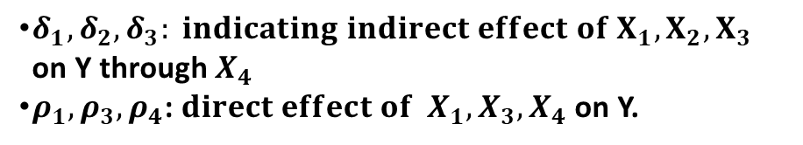
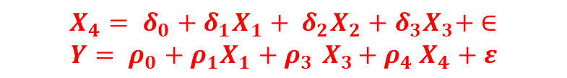
Path Analysis
$$X_{1}$$
$$X_{4}= δ_{0}+δ_{1}X_{1}+ δ_{2}X_{2}+δ_{3}X_{3}+ ∈$$
$$Y= ρ_{0}+ρ_{1}X_{1}+ρ_{3}{ X}_{3}+ρ_{4} X_{4}+ε$$
$$X_{2}$$
$$X_{4}$$
Y
$δ_{1}, δ_{2}, δ_{3}: indicating indirect effect of X_{1}, X_{2}, X_{3}$ on Y through $X_{4}$
$ρ_{1}, ρ_{3}, ρ_{4}$: $direct effect of { X}_{1}, X_{3}, X_{4}$on Y.
$$X_{3}$$

Slide 5
variabel mediator
X
Y
  berperanan sebagai pengaruh tidak langsung terhadap variabel tak bebas
  timbul di antara variabel bebas dan variabel tak bebas yang berfungsi untuk mempengaruhi besarnya nilai variabel tak bebas
b1
(Total pengaruh X teradap Y)
M
c1
d1
X
Y
b’1
Y = b₀+ b₁X,
M = c₀ + c₁X ,
Y = d₀ + d₁M

Slide 6
INDEPENDEN
DEPENDEN
Status Sosial Ekonomi
Kemampuan Membaca Anak
Tingkat Pendidikan Orang Tua
MEDIATOR

Slide 7



Variabel Moderator
X
$$β_{1}$$
  berfungsi sebagai faktor yang menguatkan atau melemahkan hubungan antara variabel bebas utama dan variabel tak bebas
Z
$$β_{2}$$
Y
$$β_{3}$$
XZ
Z
X
Y

Slide 8
Y
Y = b₀¹ + b₁ ¹X untuk Z = Z₂
Y = b₀ + b₁X untuk Z = Z₁
b₀ ¹
b₁ ¹
b₁
b₀
X
Y = b₀ + b₁X + b₂ Z + b₁₂ XZ untuk Z = Z₁
Z variable moderator

Slide 9
INDEPENDEN
DEPENDEN
Pengalaman Kerja
Gaji
Tingkat Pendidikan
MODERATOR
Pengalaman Kerja
Tingkat Pendidikan
Gaji
Pengalaman Kerja, Tingkat Pendidikan

Slide 10
Y = b₀¹ + b₁ ¹X untuk Z = Z₂
Gaji (Y)
Y = b₀ + b₁X untuk Z = Z₁
b₀ ¹
b₁ ¹
b₁
b₀
Pengalaman Kerja (X)
Z= Tingkat Pendidikan

Slide 11
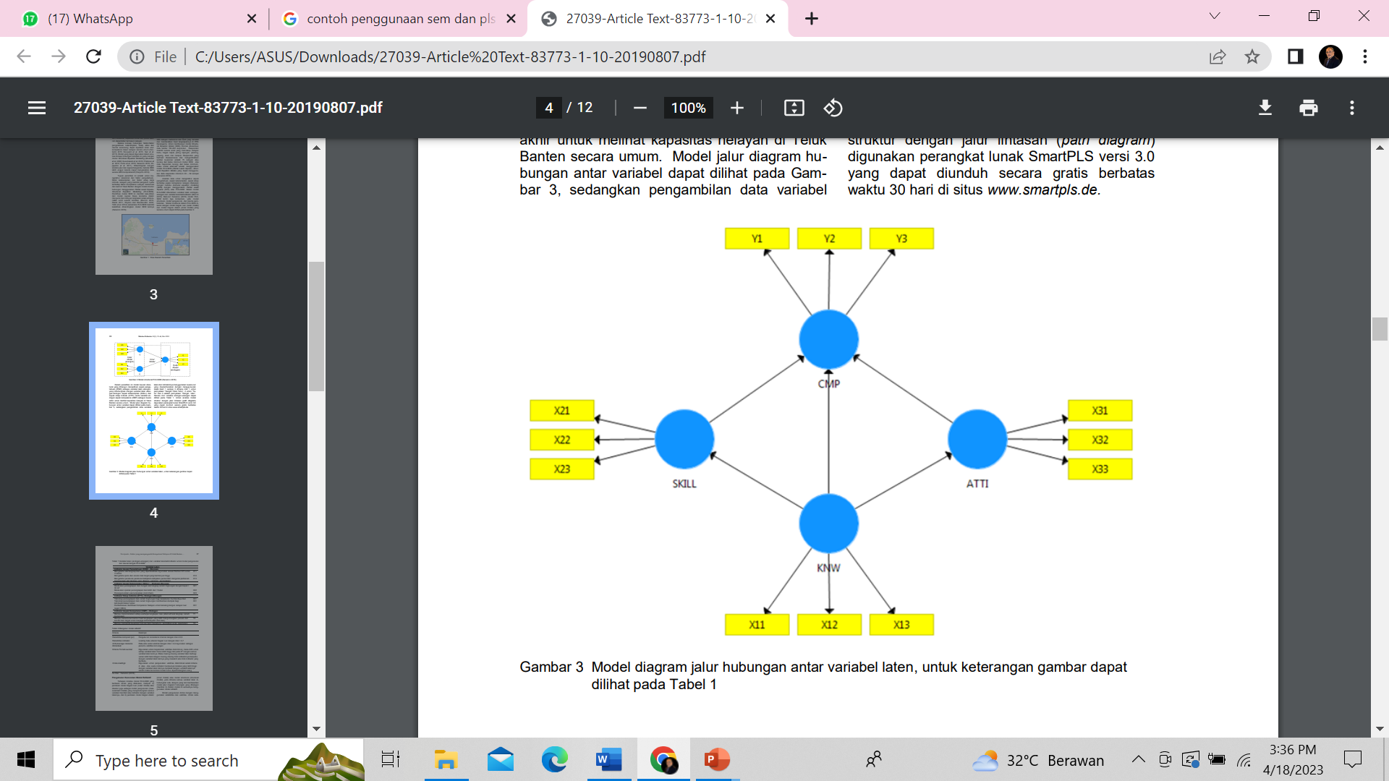
CONTOH PENGGUAAN PLS UNTUK FAKTOR YANG MEMPENGARUHI KOMPETENSI NELAYAN DI TELUK BANTEN
Endogen
Kompetensi
Keterampilan
Sikap
Eksogen
Endogen-Eksogen
Endogen-Eksogen
Pengetahuan

Slide 12
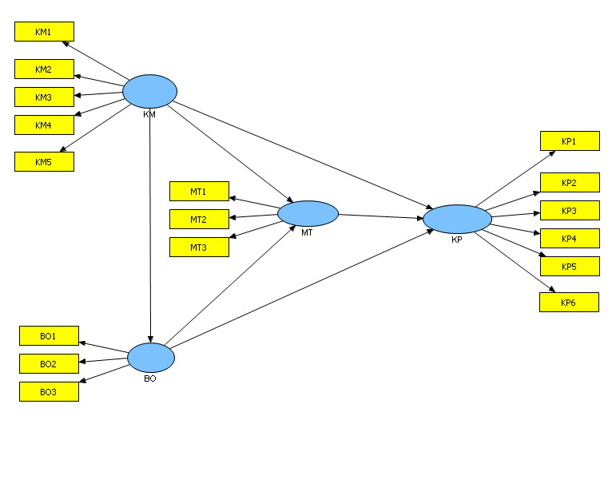
PENGARUH KEPEMIMPINAN, BUDAYA ORGANISASI, MOTIVASI TERHADAP KINERJA PEGAWAI
Kepemimpinan (KM): KM1, KM2, KM3, KM4 dan KM5
Budaya Organisasi (BO): BO1, BO2 dan BO3
Motivasi (MT): MT1, MT2 dan MT3
Kinerja Pegawai (KP): KP1, KP2, KP3,KP4, KP5 dan KP6

Slide 13
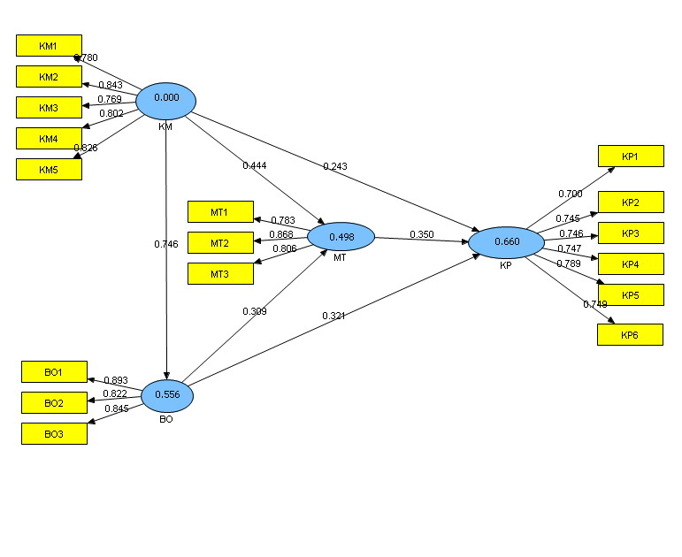
Suatu indikator dinyatakan valid jika mempunyai loading factor di atas 0,5 terhadap konstruk yang dituju
Outer model
NILAI LOADING FACTOR

Slide 14
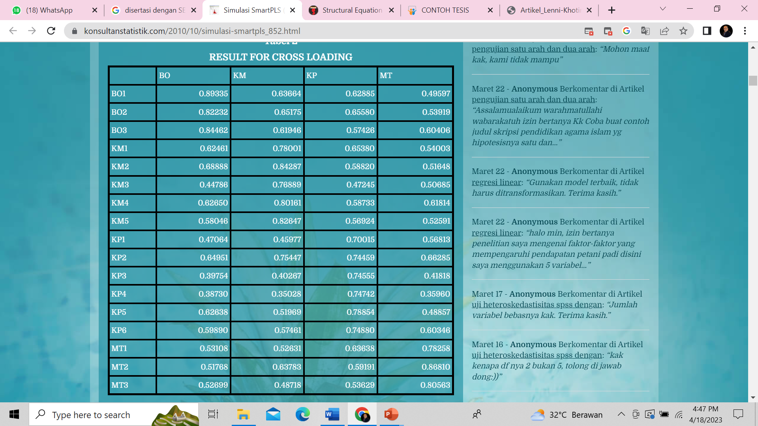
indikator reflektif juga perlu diuji discriminant validity dengan cross loading
Suatu indikator dinyatakan valid jika mempunyai loading factor tertinggi kepada konstruk yang ditujun dibandingkan loading factor kepada konstruk lain
Semua valid

Slide 15
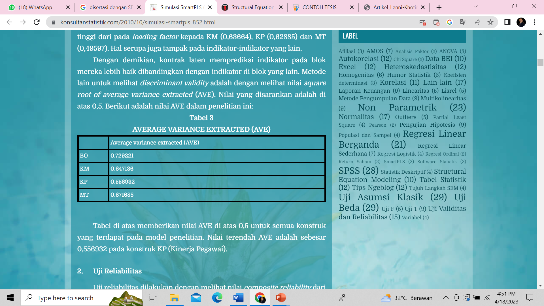
Metode lain untuk melihat discriminant validity adalah dengan melihat nilai square root of average variance extracted (AVE). Nilai yang disarankan adalah di atas 0,5.
Ternyata semua nilai AVE di atas 0,5

Slide 16
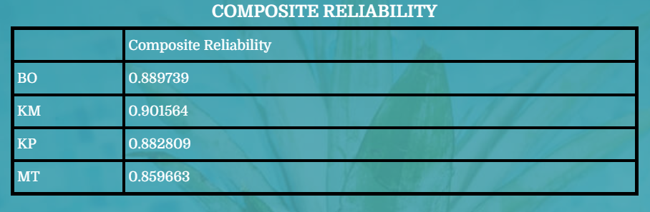
Uji reliabilitas dilakukan dengan melihat nilai composite reliability dari blok indikator yang mengukur konstruk
Hasil composite reliability akan menunjukkan nilai yang memuaskan jika di atas 0,7

Slide 17
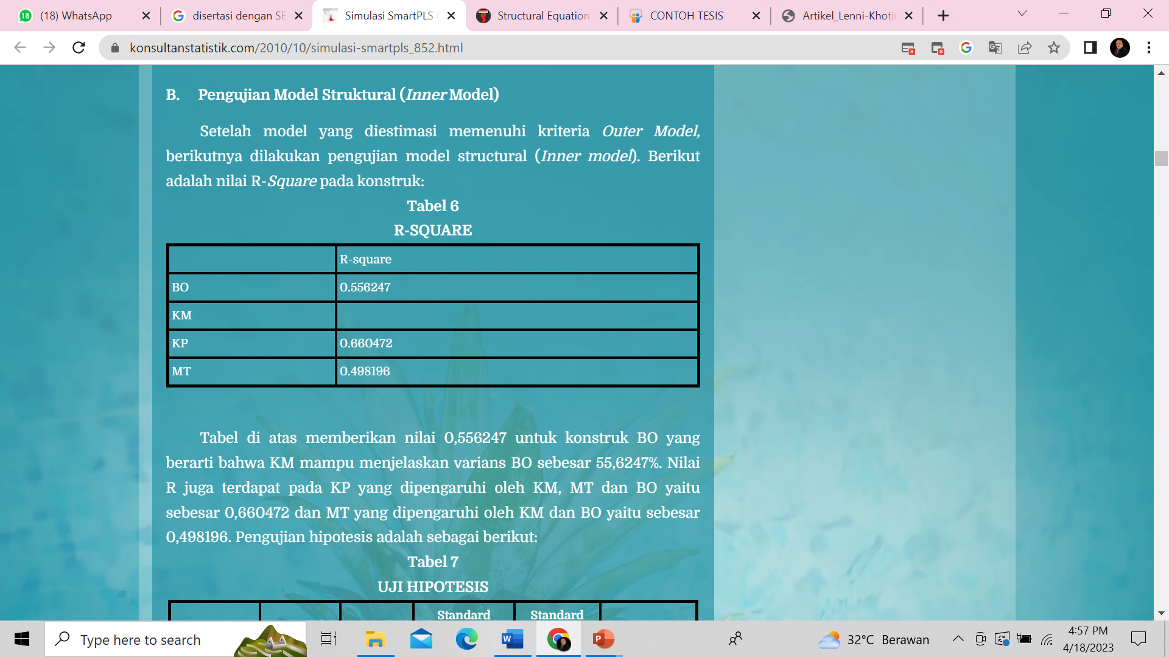
Model Struktural (Inner Model)
0,556247 untuk konstruk BO yang berarti bahwa KM mampu menjelaskan varians BO sebesar 55,6247%. Nilai R juga terdapat pada KP yang dipengaruhi oleh KM, MT dan BO yaitu sebesar 0,660472 dan MT yang dipengaruhi oleh KM dan BO yaitu sebesar 0,498196.

Slide 18
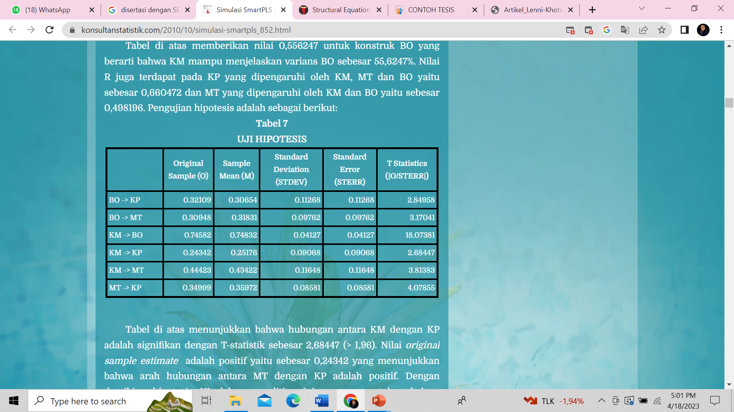

Slide 19
